Slide 1
Sesión No 10
Diseño de narrativa digital

Slide 2
Objetivo
Diseñar una narrativa digital coherente y persuasiva que permita:
Posicionar a MiDroguería Cloud como la solución tecnológica integral y experta que acompaña a grandes y medianas droguerías.
2. Conectar emocionalmente con la audiencia (dueños, administradores, etc.).
3.Generar valor y motivar a la acción (conversión, lealtad).

Slide 3

Nuestro punto de partida
Identidad de marca
Definición
Solución tecnológica especializada en procesos de droguerías, que acompaña de forma integral procesos de control de ventas, inventarios, facturación, vencimientos y cumplimientos normativos.
Pilares de comunicación
Control, Automatización, Experiencia y Acompañamiento.
Personalidad de Marca (Arquetipos)
Amigo (cuidado y acompañamiento cercano) y
Sabio (conocimiento experto basado en tecnología).

Slide 4

Proceso de Diseño de la Narrativa Digital
A. Conocer a la Audiencia (El Héroe)
Nuestro cliente (la droguería) es el héroe de la historia, no la marca.
Sus Aspiraciones (El 'Antes'): Quieren más control, eficiencia, experiencia y gestión integral de procesos.
Sus Desafíos (El Conflicto): Lidian con la complejidad de control de ventas/inventarios, facturación, vencimientos y cumplimientos normativos sin un acompañamiento especializado.

Slide 5

Proceso de Diseño de la Narrativa Digital
B. Definir el Mensaje Central (La Propuesta de Valor)
El mensaje debe ser claro y resonar en un nivel emocional.
Eje del Mensaje: "MiDroguería Cloud es el compañero experto y tecnológico que transforma la complejidad de tu droguería en control y valor."
Enfoque de Beneficio (Pathos): "No solo vendemos software; ofrecemos el acompañamiento permanente que te da tranquilidad y eficiencia en tu gestión integral".

Slide 6
Proceso de Diseño de la Narrativa Digital
C. Desarrollar la Estructura Narrativa (El Viaje del Héroe)
Aplicaremos una estructura simple y memorable (Introducción, Desarrollo/Conflicto, Desenlace/Solución).
Acto
Elemento Narrativo
Foco de la Historia (MiDroguería Cloud)
1. Introducción (Hook)
Presentación del Héroe (Droguería) y su Mundo.
Muestra el dolor o reto cotidiano de la droguería (ej. "Perder inventario", "Errores en la facturación", "Miedo a la visita sanitaria"). Evoca Empatía.
2. Desarrollo (Conflicto)
El Héroe se enfrenta a desafíos. Llega el Mentor (MiDroguería Cloud).
Presenta la solución tecnológica especializada como el medio para superar el caos. Destaca el Acompañamiento y la Automatización - superpoderes.
3. Desenlace (CTA)
El Héroe triunfa. Transformación.
Muestra el éxito y la generación de valor (ej. "Control total", "Crecimiento seguro", "Cumplimiento normativo sin esfuerzo"). El Héroe (droguería) se transforma en una versión más eficiente. Llamado a la Acción (CTA).

Slide 7

Taller de cierre
Cada líder tomara 1 pilar estratégico
Definirá los 3 pasos del desarrollo narrativo: introducción, desarrollo y desenlace.
Desarrollará el foco de la historia

Slide 8
Taller de cierre
Acto
Elemento Narrativo
Foco de la Historia (MiDroguería Cloud)
1. Introducción (Hook)
2. Desarrollo (Conflicto)
3. Desenlace (CTA)

Slide 9
Sesión No 10
Diseño de narrativa digital

Slide 10

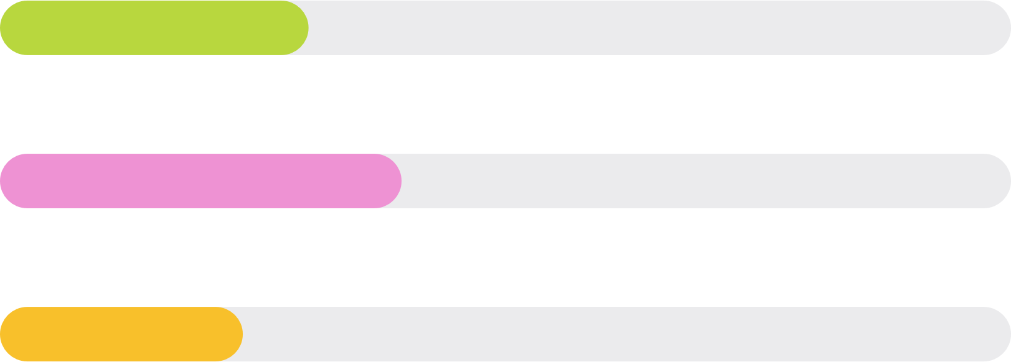
13%
29%
33%
24%

